Slide 1
Os entroidos de Ourense

Slide 2
Os entroidos de Ourense
Das festas que celebramos en Galicia quizáis sexa o Entoido a que máis interés ten para nós.
O Entroido non so se celebra en Ourense, nin so en Galicia; nin sequera en España, pero é aquí, na nosa provincia onde se celebran, entre outros, os “Entroidos máis antigos”.

Slide 3
Os entroidos de Ourense
A festa do Entroido ven a celebrar o final do inverno e o comezo da primavera; o retorno da vida aos campos e ás tarefas agrícolas.
É tamén unha festa de excesos, onde o mundo “está do revés”: as mulleres vístense de homes; os ricos, de pobres; as máscaras toman o papel de autoridades e, quen non se disfraza, sofre as bromas dos disfazados.

Slide 4
Os entroidos de Ourense
Centrándonos no Entroido da nosa provincia, Ourense, estes son os entroidos máis destacados:
O Peliqueiro de Laza.
A Cigarrón de Verín.
A Pantalla de Xinzo.
O Felo de Maceda.
O Boteiro de Viana.
A Pita de Eiroás.

Slide 5
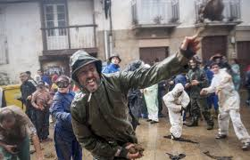
O Peliqueiro de Laza.
Un dos entroidos máis antigos de Galicia no que a burla, a crítica e as formigas con vinagre saen á rúa para vivir uns días apaixoantes coa xente da vila e os forasteiros.
A “farrapada” é unha loita con trapos con barro entre os veciños.

Slide 6
O Peliqueiro de Laza
É o personaxe principal do entroido de Laza.
Desde o domingo e ata o final do entroido, o Peliqueiro é a máxima autoridade nas rúas de Laza.
O Peliqueiro leva seis chocos para avisar da súa presenza, unha careta cun animal debuxado e un látigo co que golpea á xente que non se aparta do seu camiño.

Slide 7
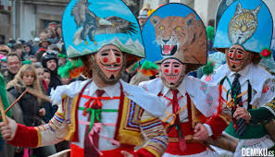
O Cigarrón de Verín
É un dos entroidos máis ancestrais, participativos e orixinais de Galicia.
Os veciños e visitantes participan xuntos acompañados por charangas e orquestras.
O xoves de comadres as mulleres son as donas da vila e os homes non saen, a non ser que se disfracen.

Slide 8
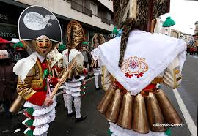
O Cigarrón de Verín
É a máscara máis arcaica e característica da comarca de Monterrei.
O sonido das súas chocas ( campás) segue alegrando as rúas e prazas de Verín durante o entoido.
Na man levan unha zamarra (látigo) que pendura dun pau.

Slide 9
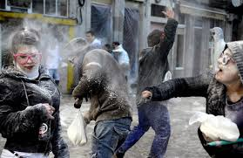
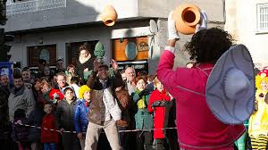
A Pantalla de Xinzo
Xinzo comeza o entroido co domingo fareleiro, no que se lle bota fariña á xente.
No domingo oleiro, lánzanse moitas olas de barro entre os participantes quen non poden deixalas caer ao chan e romper.

Slide 10
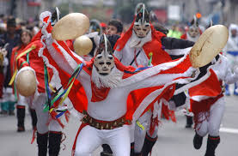
A Pantalla de Xinzo.
O símbolo tradicional do entroido de Xinzo é a Pantalla, personaxe vestido de branco, con polainas negras e faxín vermello. Nas mans leva unha ou dúas vexigas de vaca ben secas e infladas.

Slide 11
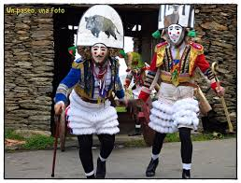
Felo de Maceda
Moi parecido na indumentaria ao Peliqueiro de Laza e ao Cigarrón de Verín, aínda que con variantes: rabo de zorro no alto da mitra, colares e caxato como arma intimidatoria.

Slide 12
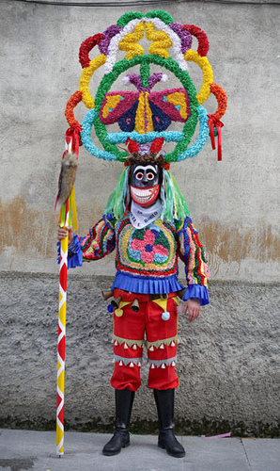
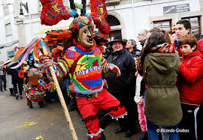
O Boteiro de Viana
Coa súa chamativa máscara negra, o Boteiro ten a misión de manter alonxados aos espectadores, dando grandes brincos sobre unha pértiga chamada monca.

Slide 13
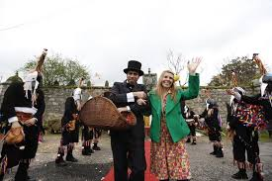
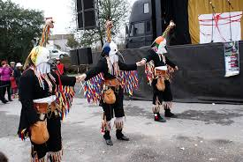
A pita de As Eiroás
A mediados do pasado século, un matrimonio entre dous viúvos que deu orixe a unha festa moi singular que coincidiu co entroido.
O personaxe principal é a Pita das Eiroás.

Slide 14
CONCURSO
Cal das seguintes afirmacións consideras verdadeiras?
A) O Entroido só se celebra en Ourense.
B) O entroido celébrase en moitos lugares do mundo.
C)O Entroido que se celebra en Ourense é dos máis antigos.

Slide 15
CONCURSO
A orixe da festa do Entroido está en…?
A) Celebrar que comeza o inverno e con el, o frío.
B) Festexar o final do inverno e a chegada da primavera.
C)Celebrar o fin das tarefas agrícolas.

Slide 16
CONCURSO
En Laza o Entroido celébrase…
A) Tirando as olas de barro uns a outros.
B) Lanzando formigas con vinagre e farrapos con barro.
C) Lanzando globos e confeti entre os veciños.

Slide 17
CONCURSO
No Entroido de Verín…
A) Só se disfrazan os máis cativos.
B) No xoves de Comadres os homes só poden saír á rúa se se disfrazan.
C)É unha festa que se celebra no verán.

Slide 18
CONCURSO
No Entroido de Xinzo…
A)Os homes non se disfrazan sen permiso das mulleres.
B)Hai unha competición de olas na praza maior.
C)Hai unha competición
de carreiras con disfraces pola vila.

Slide 19
CONCURSO
A orixe da Pita de Eiroás está en…
A)No casamento de dous viúvos.
B)Na festa da vendima.
C)Na construción do Pazo de Eiroás.

